Slide 1
Openpose安裝教學

Slide 2
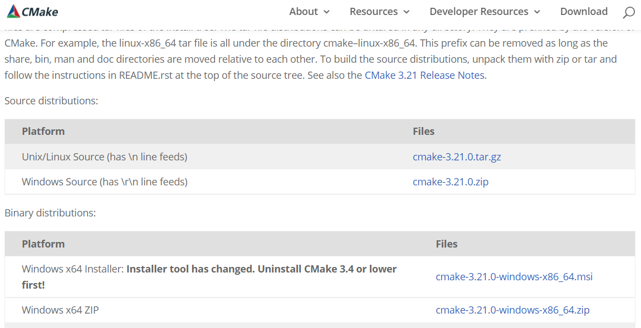

需要準備的軟體
Cmake
https://cmake.org/download/
Visual Studio 2017 Enterprise
Visual Studio 舊版下載 - 2019、2017、2015 與更早版本 (microsoft.com)

Slide 3
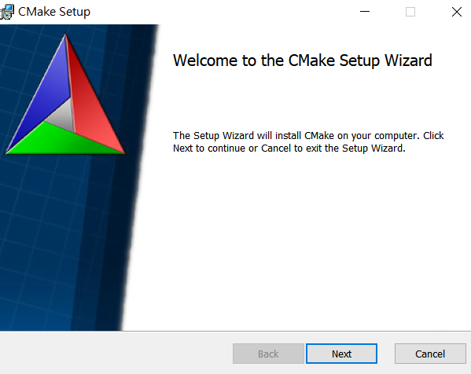
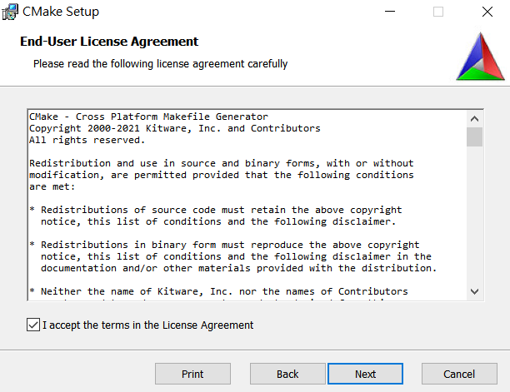
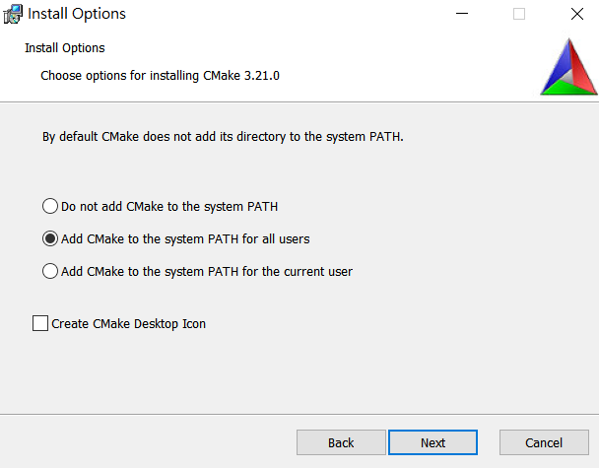
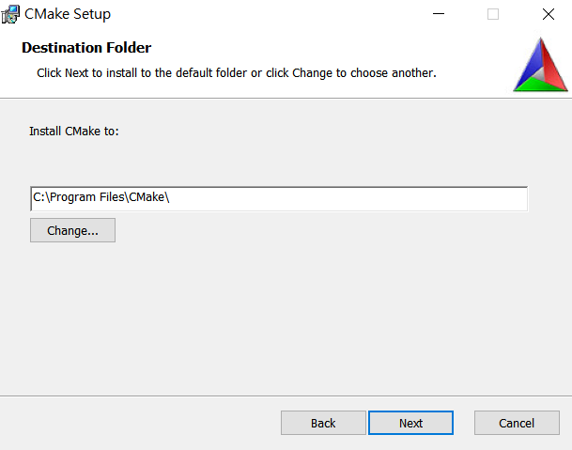
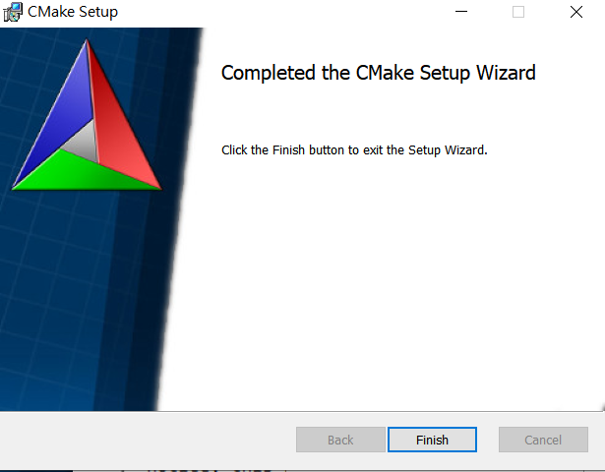
Cmake

Slide 4
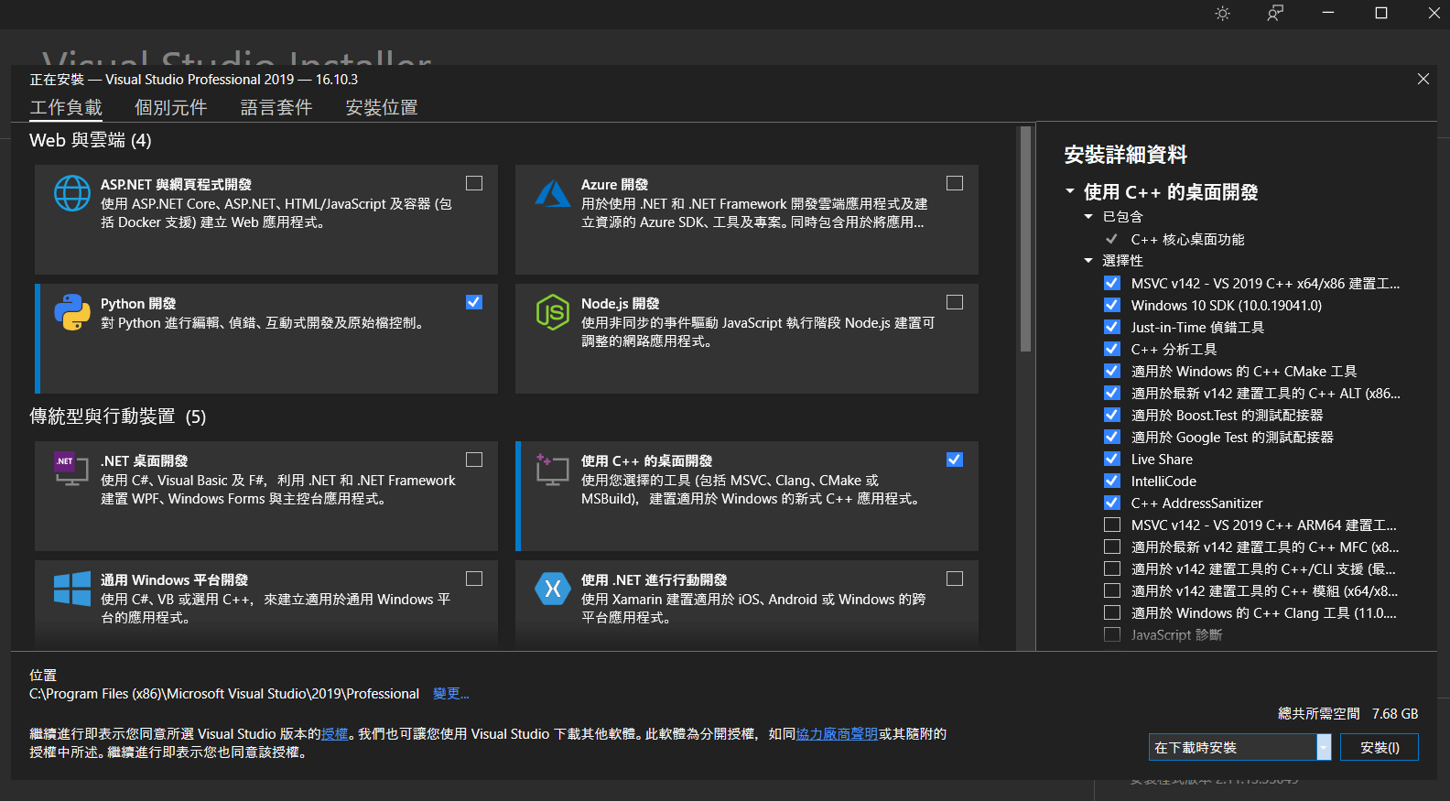
Visual Studio 2017 Enterprise

Slide 5
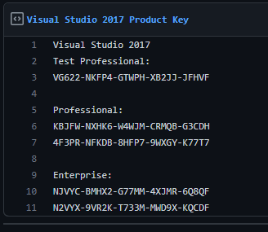
Visual Studio 2017 Enterprise
說明🡪註冊產品
Notes:
金鑰

Slide 6
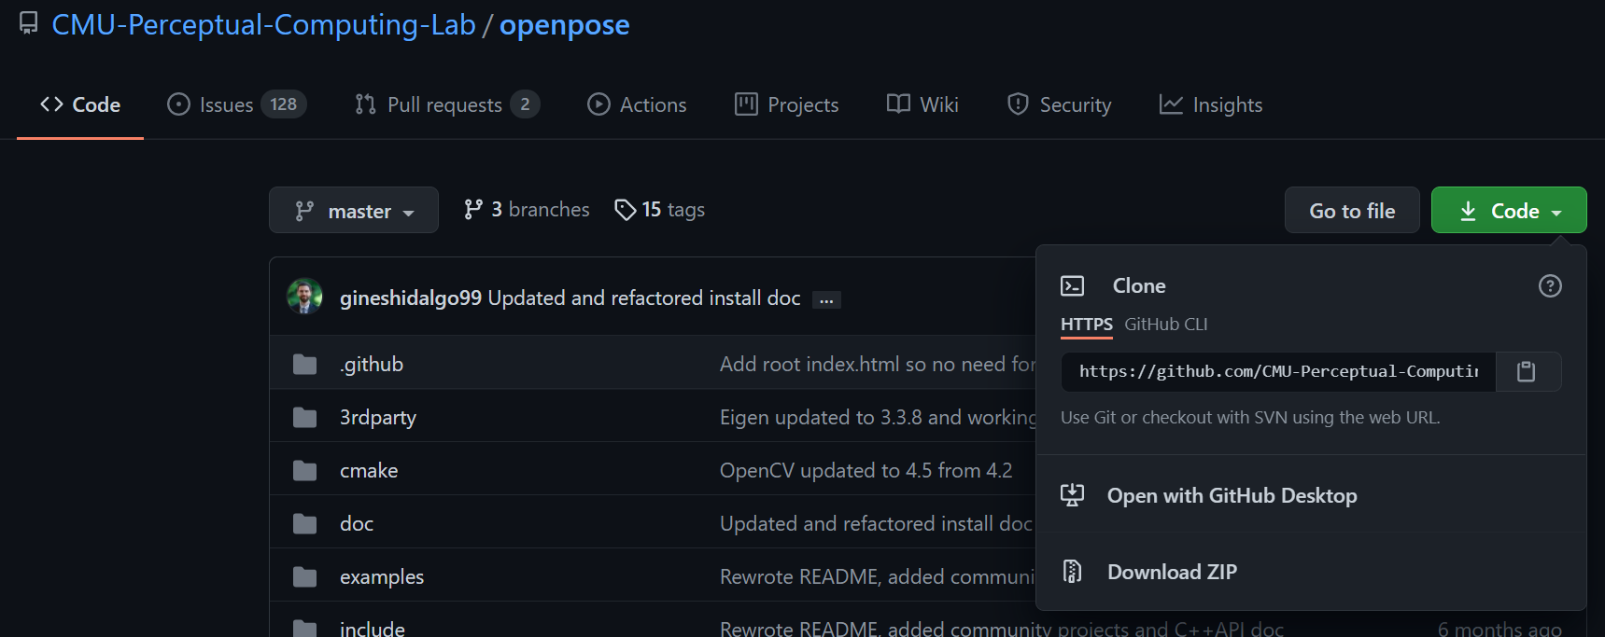
Openpose
https://github.com/CMU-Perceptual-Computing-Lab/openpose

Slide 7
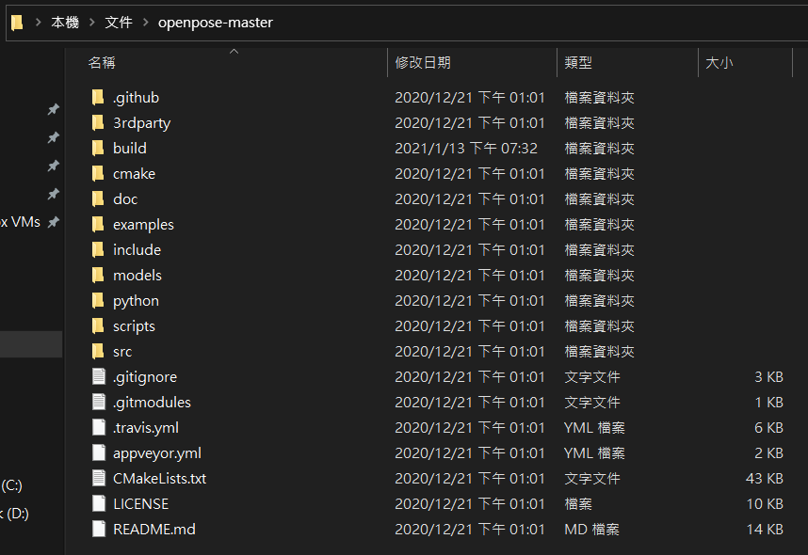
Openpose
解壓縮(建議放在文件)建立資料夾命名build

Slide 8
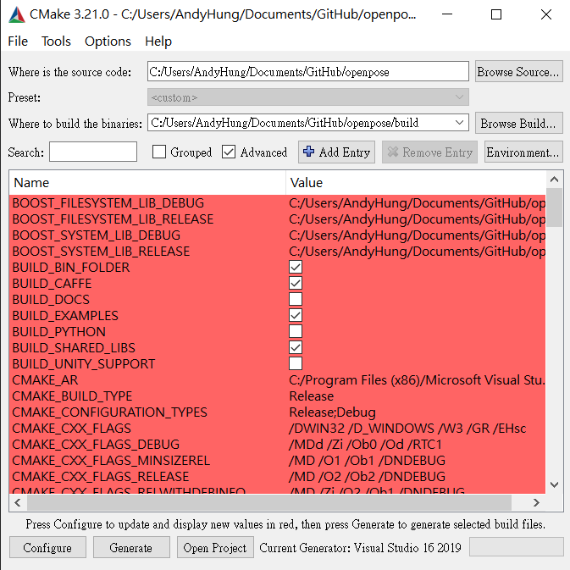
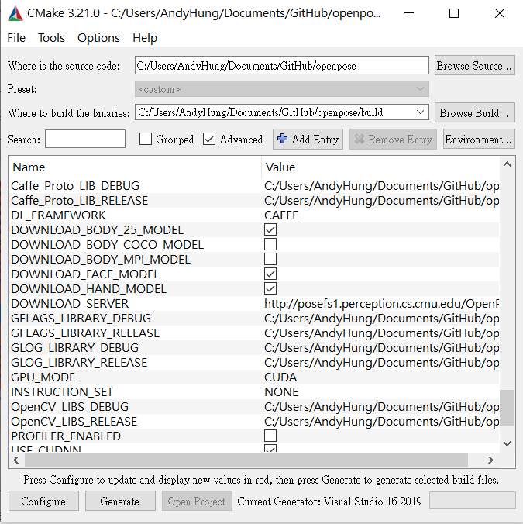
Openpose
開啟Cmake，加入openpose整個資料夾的位置及新增build資料夾的位置，按Configure
接著把MODEL點選後按Generate
Notes:
3rdparty :git clone https://github.com/pybind/pybind11.git

Slide 9
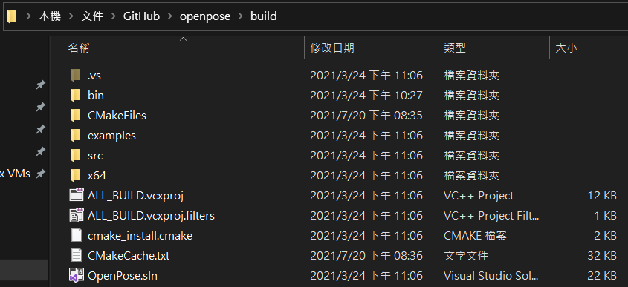
Openpose
build資料夾看到OpenPose.sln，開啟它

Slide 10
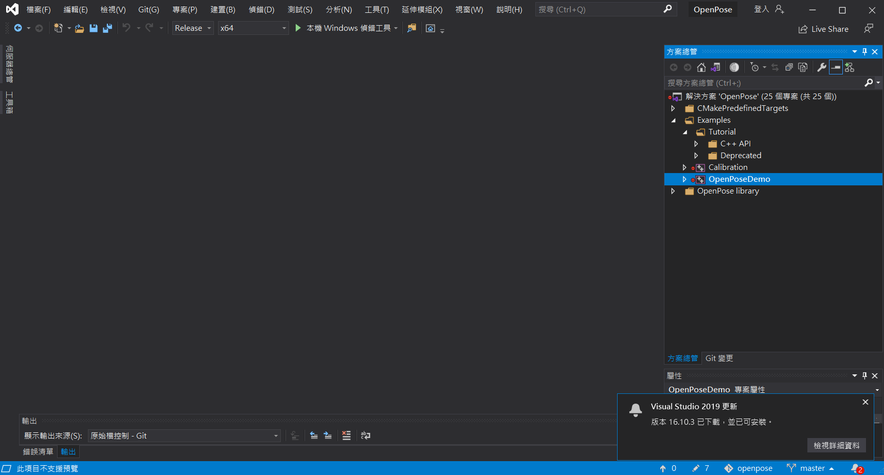
Openpose
右鍵，選設為啟用專案
Notes:
建置

Slide 11
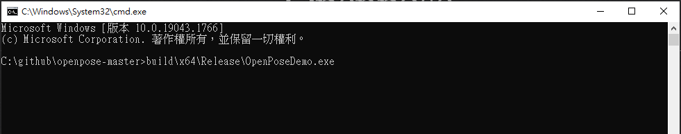
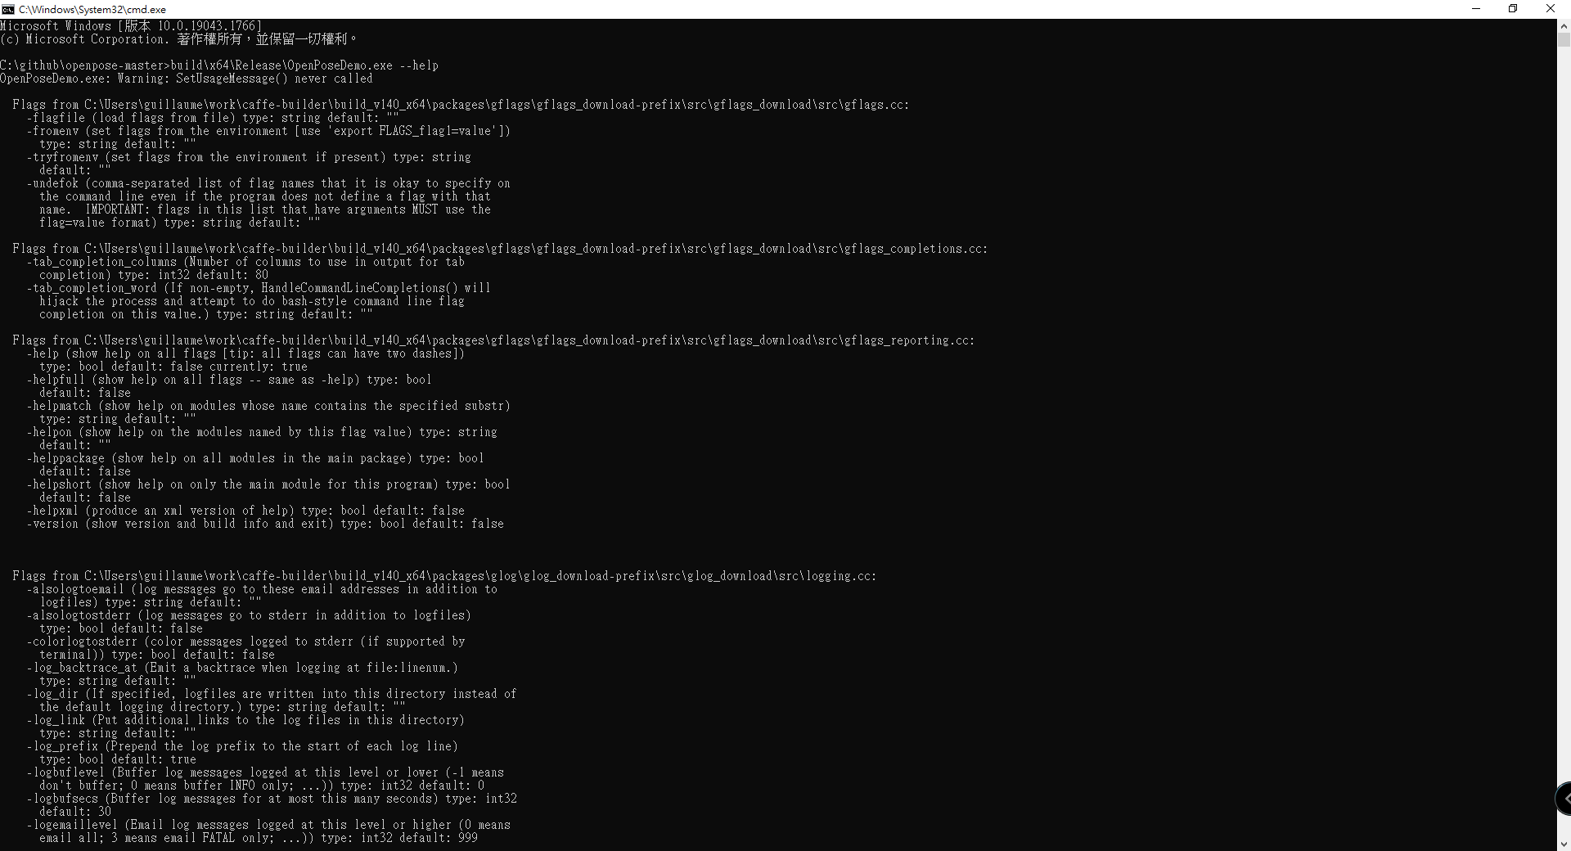
Openpose
Notes:
C:\openpose-master>build\x64\Release\OpenPoseDemo.exe --net_resolution 320x176

Slide 12
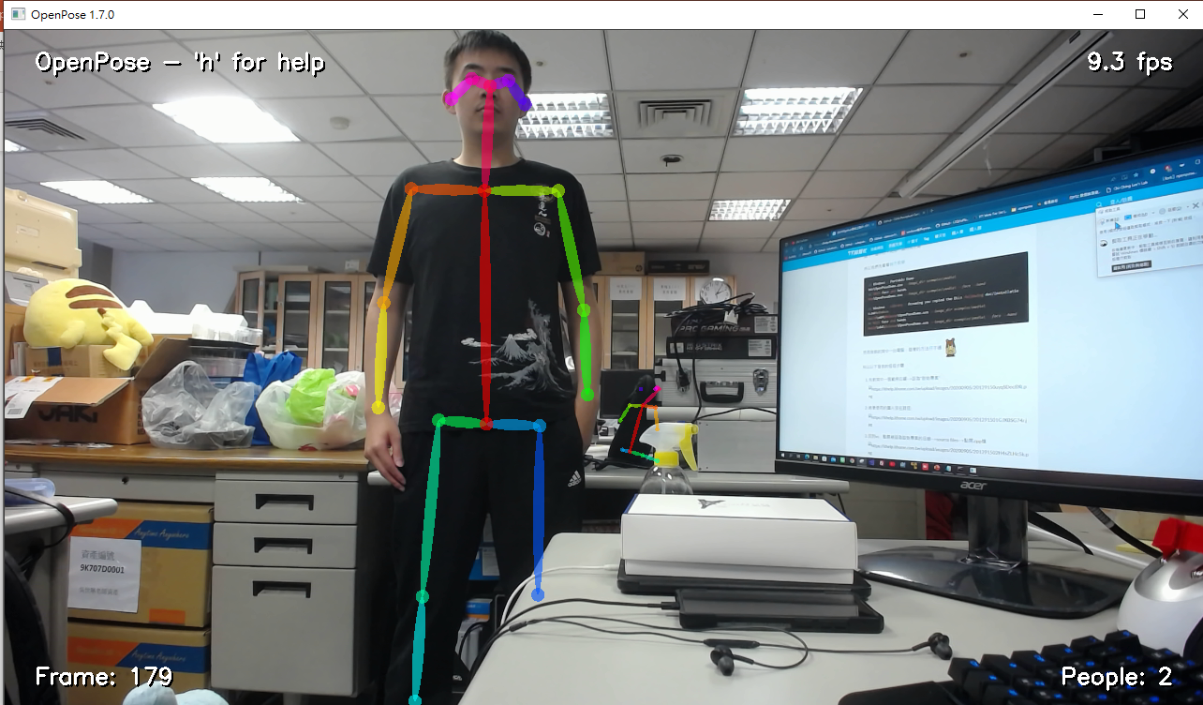
Openpose

Slide 13
Homework1
安裝完成並辨識出自己身體的關節點或是圖片關節點

Slide 14
Openpose-python
Cuda 11.1
cudnn 8.0.5.39
CUDA Deep Neural Network (cuDNN) | NVIDIA Developer
CUDA Deep Neural Network (cuDNN) | NVIDIA Developer

Slide 15
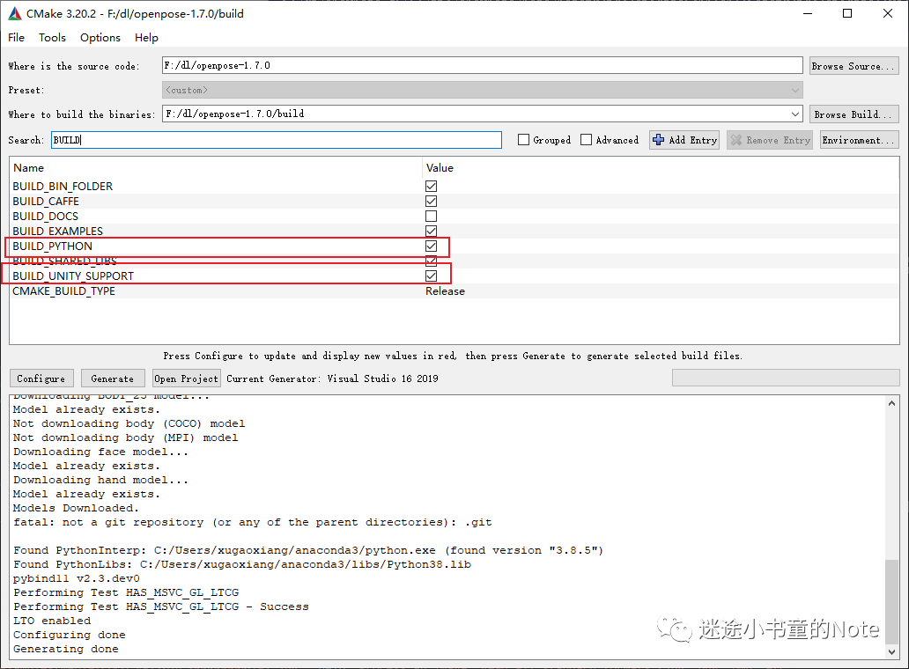
Openpose-python
重新Configure和Generate。
Notes:
Add Entry 加入Python版本

Slide 16
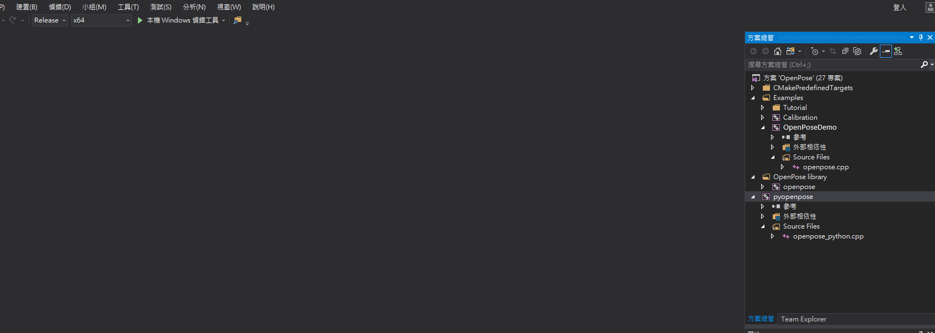
Openpose-python
之後回到visual studio，將pyopenpose設為啟動專案執行。

Slide 17
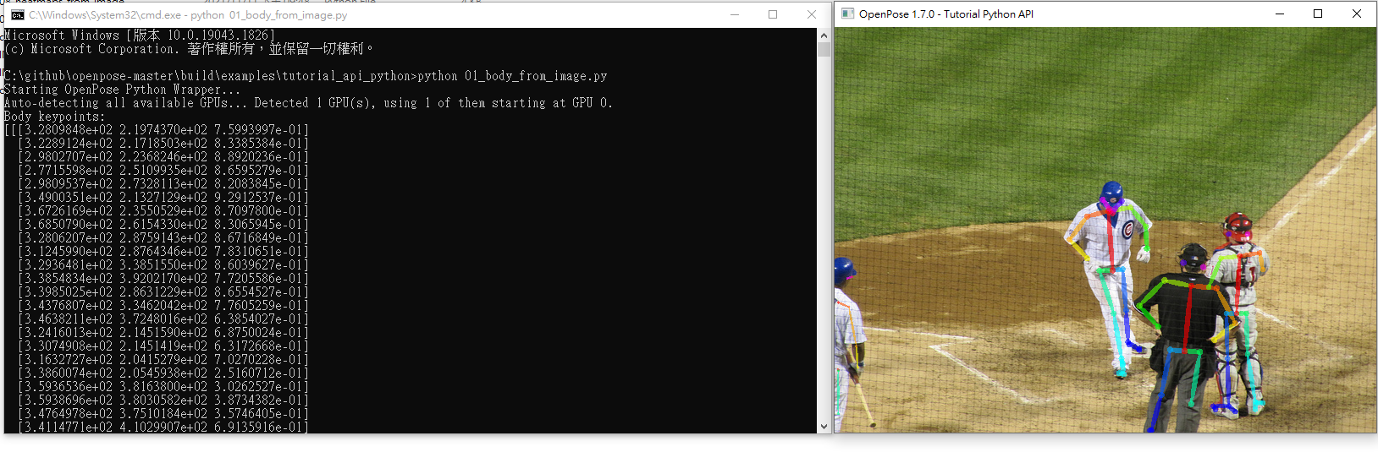
Openpose-python
完成後到openpose-master\examples\tutorial_api_python資料夾下。
Notes:
cv2: pip install opencv-contrib-python
https://blog.csdn.net/qq_42548340/article/details/123692080

Slide 18
Homework2
跑出範例圖片的關節點信息。

